Slide 1


Slide 2
Алматы қаласы
Энергетика және сумен жабдықтау басқармасының
шаруашылық жүргізу құқығындағы
"Алматы Су"
мемлекеттік коммуналдық кәсіпорнының
2023 жылғы I жартыжылдығының қорытындысы бойынша
бекітілген тарифтік сметалардың орындалуы,
сумен жабдықтау және су бұру қызметтеріне бекітілген
инвестициялық бағдарламалардың орындалуы
туралы есеп беруі

Slide 3
«Алматы Су» МКК туралы жалпы ақпарат
Алматы қаласы энергетика және сумен жабдықтау басқармасының "Алматы Су" шаруашылық жүргізу құқығындағы мемлекеттік коммуналдық кәсіпорны Алматы қаласы мен Алматы облысының елді мекендерін сумен жабдықтау және су бұру саласында қызметтер көрсетеді.
Қызметтің мақсаты елді мекендердің тіршілігін қамтамасыз ету саласындағы қызметті жүзеге асыру, сумен жабдықтау және су бұру объектілерін күтіп ұстау, пайдалану және оларға техникалық қызмет көрсету, сондай-ақ Алматы қаласы мен Алматы облысының елді мекендері бойынша мемлекеттік меншіктегі су шаруашылығы жүйелері мен құрылыстарының қауіпсіздігін қамтамасыз ету болып табылады.
Қазақстан Республикасы Ұлттық экономика министрлігі Табиғи монополияларды реттеу, бәсекелестікті және тұтынушылардың құқықтарын қорғау Комитетінің 2017 жылғы 30 қарашадағы №296-НҚ бұйрығымен кәсіпорын сумен жабдықтау және су бұру саласындағы табиғи монополиялар субъектілерінің мемлекеттік тіркелімінің республикалық бөліміне енгізілген.

Slide 4
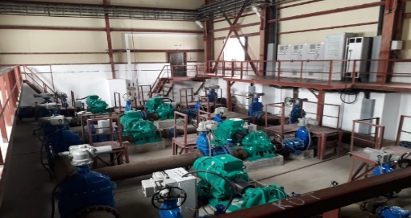
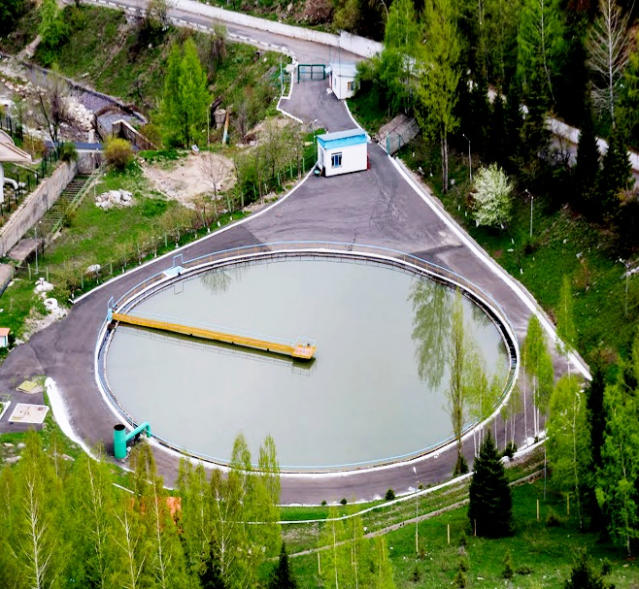
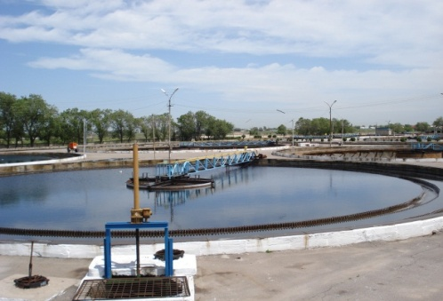
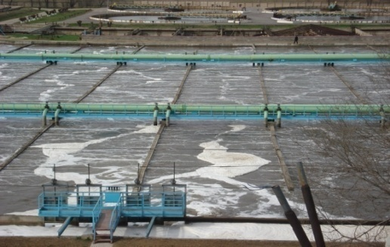
Сумен жабдықтау және су бұру жүйелері туралы ақпарат
 | Сумен жабдықтау жүйесі
1 | Жер асты көздерінің қуаты:: Талғар, Алматы кен орындары | 1 090 | тәулігінемың.м³/
2 | Жер үсті көздерінің қуаты: Бас тазарту құрылыстары (Үлкен Алматы өзені), "Медеу", "Ақсай", "Қарағайлы"сүзгі станциялары | 286 | тәулігінемың.м³/
3 | Су құбыры желілерінің ұзындығы | 3 610 | км
4 | Су құбыры құдықтары | 45 330 | бірл.
5 | Бекіту-реттеу арматурасы | 35 408 | бірл.
6 | 1-3 көтерілімдегі сорғы станциялары | 251 | бірл.
 | Су бұру жүйесі
1 | Кәріздік тазарту құрылыстары: механикалық және биологиялық тазарту | 640 | тыс.м³/ в сутки
2 | Кәріз желілерінің ұзындығы | 1 930 | км
3 | Кәріз құдықтары, камералар | 72 052 | бірл.
4 | Сорғы станциялары | 30 | бірл.
5 | Бұру арналары | 121 | км
6 | Сорбұлақ жинақтауышы | 1 000 | млн.м³
7 | Сорбұлақ каналының оң жағалау жинақтауыштары | 50 | млн.м³
3

Slide 5
Сумен жабдықтау қызметтері бойынша 2023 жылғы 1 жартыжылдықтың арналған инвестициялық бағдарламаның орындалуы
р/н № | Реттеліп көрсетілетін қызметтерді ұсынудың жоспарлы және нақты көлемдері туралы ақпарат |  |  |  | Инвестициялық бағдарламаның сомасы, мың теңге
 | Реттеліп көрсетілетін қызметтердің атауы және қызмет көрсетілетін аумақ / іс-шаралардың атауы | Өлшем бірлігі | Заттай көрсеткіштердегі саны |  | Жоспар | Факт (шарт сомасы) | Ауытқу | Ауытқу себептері
 |  |  | жоспар | Факт
I | Алматы қаласы және Алматы облысы бойынша сумен жабдықтау бойынша көрсетілетін қызметтер көлемі | мың.м³ | 172 018 | 87 144 | 4 381 152 | 748 103 | - 3 633 049
1 | Сорғы агрегаттарын, бекіту-реттеу арматурасын, трансформаторлық қосалқы станцияларды, күштік трансформаторларды және өзге де жабдықтарды сатып алу | бірлік | 233 | 95 | 516 145 | 273 025 | -243 120 | Мемлекеттік сатып алуды өткізу нәтижелері бойынша материалдардың, жұмыстардың, көрсетілетін қызметтердің қымбаттауы
2 | Су құбыры желілерін қайта жаңарту | нысан | 46 007 | 5 694 | 3 229 883 | 248 675 | - 2 981 208 | Мемлекеттік сатып алу рәсімі
3 | Су құбыры желілерін қайта жаңартуға техникалық және авторлық қадағалау | қызмет көрсету | 25 | 1 | 46 879 | 446 | -46 433 | техникалық қадағалауды "Алматы Су" МКК жүргізеді, Мемлекеттік сатып алу рәсімі бойынша үнемдеу
4 | Сорғы станцияларын жөндеу және қайта жаңарту | нысан | 8 | - | 117 000 | - | - 117 000
5 | Жобалау-сметалық құжаттаманы әзірлеу | жоба | 26 | 16 | 85 174 | 1 331 | - 83 843 | Мемлекеттік сатып алудың қайталама рәсімдері
6 | Негізгі құралдарды сатып алу | бірлік | 873 | 682 | 56 147 | 83 105 | 26 958 | Мемлекеттік сатып алудың қайталама рәсімдері
7 | Өндірістік процесті басқару жүйелерін автоматтандыру | бірлік | 18 | 1 | 82 472 | 40 000 | - 42 472 | Мемлекеттік сатып алу рәсімі
8 | Арнайы техниканы сатып алу | бірлік | 13 | 6 | 247 452 | 101 521 | - 145 931 | Мемлекеттік сатып алудың қайталама рәсімдері

Slide 6
Су бұру қызметтері бойынша 2023 жылғы 1 жартыжылдықтың арналған инвестициялық бағдарламаның орындалуы
р/н № | Реттеліп көрсетілетін қызметтерді ұсынудың жоспарлы және нақты көлемдері туралы ақпарат |  |  |  | Инвестициялық бағдарламаның сомасы, мың теңге
 | Реттеліп көрсетілетін қызметтердің атауы және қызмет көрсетілетін аумақ / іс-шаралардың атауы | Өлшем бірлігі | Заттай көрсеткіштердегі саны |  | Жоспар | Факт (шарт сомасы) | Ауытқу | Ауытқу себептері
 |  |  | Жоспар | Факт
I | Алматы қаласы және Алматы облысы бойынша су бұру жөнінде көрсетілетін қызметтердің көлемі | мың м³ | 133 312 | 68 130 | 1 845 260 | 68 799 | - 1 776 461
1 | Кәріз желілерін қайта құру | с. м. | 2 055 | 675 | 1 002 350 | 6 437 | - 995 913 | Мемлекеттік сатып алу рәсімі
2 | Өндірістік ғимаратты күрделі жөндеу | нысан | 1 | - | 43 694 | - | - 43 694
3 | Кәріз желілерін қайта құруға авторлық қадағалау | қызмет көрсету | 10 | - | 45 886 | - | - 45 886 | техникалық қадағалауды "Алматы Су" МКК жүргізеді, Мемлекеттік сатып алу рәсімі бойынша үнемдеу
4 | Жобалау-сметалық құжаттама әзірлеу | жоба | 37 | 6 | 17 117 | 62 362 | 45 245 | техникалық қадағалауды "Алматы Су" МКК жүргізеді, Мемлекеттік сатып алу рәсімі бойынша үнемдеу
5 | Негізгі құралдарды сатып алу | бірлік | 28 | - | 736 213 | - | - 736 213 | Мемлекеттік сатып алудың қайталама рәсімдері

Slide 7
Сумен жабдықтау және су бұру қызметтерінің тарифтері
Топ | Тұтынушылардың атауы | 2023 жылдың I жартыжылындағы қолданыстағы тарифтер |  | 2023 жылдың 1 шілдесінен басталған тарифтер
 |  | ҚҚС-сыз 1м3 үшін теңге | ҚҚС-мен 1м3 үшін теңге | ҚҚС-сыз 1м3 үшін теңге | ҚҚС-мен 1м3 үшін теңге
Сумен жабдықтау жүйесі
I | халық санатына жататын жеке тұлғалар | 42,86 | 48,00 | 49,29 | 55,20
II | - жылу энергиясын өндірумен айналысатын кәсіпорындар, жылу энергиясын өндіру процесінде өз қажеттіліктеріне суды тұтыну көлемі шегінде және ыстық сумен жабдықтау қызметтерін көрсету кезінде (ыстық сумен жабдықтаудың ашық жүйесі кезінде) қоректендіру көлемі; бекітілген нормативтік техникалық шығындар көлемінің шегінде жылу энергиясын берумен және бөлумен айналысатын кәсіпорындар; - сумен жабдықтау және (немесе) су бұру саласында реттеліп көрсетілетін қызметтерді ұсынатын ұйымдар | 53,02 | 59,38
III | бюджет қаражаты есебінен ұсталатын ұйымдар | 144,03 | 161,31 | 165,63 | 185,51
 | тұтынушылардың бірінші және екінші тобына кірмейтін өзге де басқа да тұтынушылар |  |  | 243,65 | 272,89
Су бұру жүйесі
I | халық санатына жататын жеке тұлғалар | 23,10 | 25,87 | 26,57 | 29,76
II | - жылу энергиясын өндірумен айналысатын кәсіпорындар, жылу энергиясын өндіру процесінде өз қажеттіліктеріне суды тұтыну көлемі шегінде және ыстық сумен жабдықтау қызметтерін көрсету кезінде (ыстық сумен жабдықтаудың ашық жүйесі кезінде) қоректендіру көлемі; бекітілген нормативтік техникалық шығындар көлемінің шегінде жылу энергиясын берумен және бөлумен айналысатын кәсіпорындар; - сумен жабдықтау және (немесе) су бұру саласында реттеліп көрсетілетін қызметтерді ұсынатын ұйымдар | 31,48 | 35,26
III | бюджет қаражаты есебінен ұсталатын ұйымдар | 63,08 | 70,65 | 72,54 | 81,24
 | тұтынушылардың бірінші және екінші тобына кірмейтін өзге де басқа да тұтынушылар |  |  | 119,48 | 133,82
Ескертпе: «Тарифті инвестицияларға айырбастау" жаңа тарифтік саясаты шеңберінде 2023 жылдың 1 шілдесінен бастап тұтынушылардың үш тобы бойынша сараланған жаңа тарифтер енгізілді (1 топ - халық, жылумен жабдықтаушы кәсіпорындар және сумен жабдықтау және (немесе) су бұру қызметтерін ұсынатын ұйымдар; 2 топ - өзге тұтынушылар; 3 топ-бюджеттік ұйымдар).

Slide 8
Бекітілген тарифтік сметаның бап бойынша орындалуы сумен жабдықтау қызметтері бойынша 2023 жылдың І жартыжылдығында, мың теңге
р/н № | Көрсеткіштердің атауы | Тарифтік смета | Нақты көрсеткіштер | Ауытқу, % | Ауытқу себептері
I | Өндіріске арналған шығындар | 12 962 494 | 7 069 573 | -45,5
1 | Материалдық шығындар | 3 445 041 | 1 668 094 | -51,6
1.1 | Шикізат және материалдар | 139 328 | 88 913 | -36,2 | Бағалардың өсуі
1.2 | ЖЖМ | 191 259 | 152 344 | -20,3 | Бағаның өсуі, өндірістік қажеттіліктің артуы
1.3 | Отын | 7 866 | 7 767 | -1,3 | Нақты қажеттілік бойынша бағаның өсуі
1.4 | Энергия | 3 106 588 | 1 419 070 | -54,3 | Тарифтік смета шегінде
2 | Еңбек ақы төлеу шығындары | 4 945 203 | 2 887 680 | -41,6 | Бекітілген тарифтік сметада 1 шілдеге дейін еңбекақы төлеуге арналған шығыстар 130 мың теңге орташа айлық жалақыны негізге ала отырып ескерілді, 1 шілдеден бастап-196 мың теңге, нақты орташа айлық жалақы 195 мың теңге мөлшерінде қалыптасты.
3 | Амортизация | 3 030 060 | 1 523 820 | -49,7 | Тарифтік смета шегінде
4 | Жөндеу жұмыстары | 350 525 | 242 522 | -30,8 | Нақты жасалған шарттар бойынша
5 | Басқа шығындар | 1 191 665 | 747 457 | -37,3
5.1 | Күзет қызметтері | 21 741 | 14 866 | -31,6 | Қызметтер бағасының өсуі
5.2 | Еңбекті қорғау және қауіпсіздік техникасы | 63 922 | 53 126 | -16,9 | Бағалардың өсуі
5.3 | Табиғи ресурстарды пайдалану төлемдері | 9 297 | 4 635 | -50,1 | Тарифтік смета шегінде
5.4 | Жер асты суларын өндіруге салынатын салық | 434 008 | 237 644 | -45,2 | Мөлшермелер мен АЕК-тің өсуі
5.5 | Коммуналдық қызметтер | 36 540 | 25 484 | -30,3 | Коммуналдық қызметтер тарифтерінің өсуі
5.6 | Сақтандырудың міндетті түрлері | 65 598 | 41 207 | -37,2 | Жалақы шығындарының өсуі
5.7 | Қоршаған ортаны қорғау | 1 950 | 2 016 | 3,4 | Нақты экологиялық көрсеткіштер және АЕК өсімі бойынша
5.8 | Түбіртектерді ресімдеуге арналған шығыстар | 134 605 | 82 554 | -38,7 | Тұтынушылар санының артуы
5.9 | Басқа шығындар, барлығы, оның ішінде | 424 004 | 285 925 | -32,6
5.9.1 | Байланыс қызметтері, пошталық шығыстар | 15 175 | 12 128 | -20,1
5.9.2 | Iссапар шығыстары | 643 | 475 | -26,1 | Өндірістік қажеттілік
5.9.3 | Кадрларды даярлау | 2 269 | 1 152 | -49,2 | Тарифтік смета шегінде
5.9.4 | Су өткізу арнасын күтіп ұстау | 3 302 | 0 | -100,0 | Қызметтерге Мемлекеттік сатып алуды Алматы қаласы активтер басқармасы жүргізеді

Slide 9
Бекітілген тарифтік сметаның бап бойынша орындалуы сумен жабдықтау қызметтері бойынша 2023 жылдың І жартыжылдығында, мың теңге
р/н № | Көрсеткіштердің атауы | Тарифтік смета | Нақты көрсеткіштер | Ауытқу, % | Ауытқу себептері
5.9.5 | Су беру қызметтері | 63 128 | 30 534 | -51,6 | Тарифтік смета шегінде
5.9.6 | Жер қойнауын пайдалануға арналған келісімшарттар бойынша шығындар | 12 046 | 0 | -100,0 | Арнайы су пайдалануға рұқсат алу
5.9.7 | Персоналдың жолақысын төлеу | 15 890 | 7 675 | -51,7 | Тарифтік смета шегінде
5.9.8 | Міндетті кәсіптік зейнетақы жарналары | 18 541 | 15 052 | -18,8 | Жалақы шығындарының өсуі
5.9.9 | Техникалық құралдарды күтіп ұстау және қызмет көрсету | 82 794 | 55 644 | -32,8 | Нақты қажеттілік бойынша
5.9.10 | Материалдар, қосалқы бөлшектер, құрал-саймандар | 204 211 | 162 142 | -20,6 | Бағаның өсуі және қажеттіліктер
5.9.11 | Зертхана бойынша шығындар | 3 480 | 870 | -75,0 | Жұмыстарды 2 жартыжылдықта аяқтау
5.9.12 | Экологиялық шығындар | 2 525 | 253 | -90,0
II | Кезең шығыстары барлығы, оның ішінде | 536 254 | 227 674 | -57,5
6 | Кезең шығыстары барлығы, оның ішінде | 536 060 | 227 555 | -57,6
6.1 | Жалпы және әкімшілік шығыстар: | 302 048 | 107 041 | -64,6 | Әкімшілік персонал санын оңтайландыру
6.2 | Жалақы | 34 886 | 12 098 | -65,3
6.3 | Әлеуметтік салық, әлеумет.аударымдар, МӘМС | 125 340 | 66 589 | -46,9 | Объектілердің балансына берілуіне байланысты мүлік салығын ұлғайту
6.4 | Салықтар мен төлемдер | 73 786 | 41 827 | -43,3
6.4.1 | Өзге де шығыстар, барлығы, оның ішінде | 25 359 | 15 939 | -37,1 | Материалдық емес активтерді жаңғырту
6.4.2 | Амортизация | 4 022 | 3 059 | -23,9 | Өндірістік қажеттілік
6.4.3 | Техникалық құралдарды ұстау және қызмет көрсету | 4 563 | 3 730 | -18,3 | Коммуналдық қызметтер тарифтерінің өсуі
6.4.4 | Коммуналдық қызметтер | 22 977 | 10 381 | -54,8 | Қызметтер бағасының өсуі
6.4.5 | Бөгде ұйымдардың қызметтері | 1 324 | 184 | -86,1 | Нақты қажеттілік бойынша
6.4.6 | Іссапар шығыстары | 4 274 | 2 883 | -32,5 | Пошта шығындарын ұлғайту
6.4.7 | Байланыс қызметтері, пошталық, мерзімдік баслымдар | 3 752 | 1 893 | -49,5 | Тарифтік смета шегінде
6.4.8 | Қызметкерлерді міндетті сақтандыру | 7 515 | 3 758 | -50,0
7 | Сыйақы төлеуге арналған шығыстар | 194 | 119 | -38,7

Slide 10
Бекітілген тарифтік сметаның бап бойынша орындалуы сумен жабдықтау қызметтері бойынша 2023 жылдың І жартыжылдығында, мың теңге
р/н № | Көрсеткіштердің атауы | Тарифтік смета | Нақты көрсеткіштер | Ауытқу, % | Ауытқу себептері
III | Шығындардың барлығы | 13 498 748 | 7 297 247 | -45,9
IV | Пайда | 837 851 | -1 352 190
V | Барлық кірістер | 13 528 544 | 5 945 057 | -56,1 | "Инвестиция орнына Тариф" жаңа тарифтік саясаты шеңберінде Кәсіпорынға 2023 жылғы 1 шілдеден бастап сумен жабдықтау қызметтеріне жоғары тарифтер бекітілді
 | 2023 жылғы I жартыжылдық кіріс | 5 963 403 | 5 945 057 | -0,3
 | 2023 жылғы II жартыжылдық кіріс | 7 565 141
VI | Көрсетілетін қызметтер көлемі, мың м3 | 172 018 | 87 144 | -49,3 | 1 және 3 топтарының тұтынушыларының көлемінің ұлғайту
VII | Орташа Тариф (ҚҚС-сыз теңге) | 78,65 | 68,22 | -13,3 | "Инвестиция орнына Тариф" жаңа тарифтік саясаты шеңберінде Кәсіпорынға 2023 жылғы 1 шілдеден бастап сумен жабдықтау қызметтеріне жоғары тарифтер бекітілді
 | 2023 жылғы I жартыжылдыққа орташа тариф | 69,23 | 68,22 | - 1,5
 | 2023 жылғы II жартыжылдыққа орташа тариф | 88,09
 | Анықтама;
 | Орташа айлық жалақы, теңге | 167 880 | 197 215 | 17,5 | Бекітілген тарифтік сметада 1 шілдеге дейін еңбекақы төлеуге арналған шығыстар мыналарға негізделіп ескерілген орташа айлық жалақы 134 мың теңге, 1 шілдеден бастап – 202 мың теңге, орташа бір жылға-168 мың теңге.
 | Өндірістік персонал, теңге | 163 321 | 194 864 | 19,3 | 1 шілдеге дейін бекітілген КО-да еңбекақы төлеу шығындары мыналарға негізделеді орташа айлық жалақы 130 мың теңге, 1 шілдеден бастап – 196 мың теңге, орташа бір жылға - 163 мың теңге
 | Әкімшілік персонал, теңге | 284 898 | 278 404 | -2,3 | 1 шілдеге дейін бекітілген КО-да еңбекақы төлеу шығындары мыналарға негізделеді орташа айлық жалақы 228 мың теңге, 1 шілдеден бастап-341 мың теңге, орташа бір жылға-285 мың теңге.

Slide 11
2023 жылғы 1 жартыжылдықтың су бұру қызметтері бойынша бекітілген тарифтік сметаны баптар
бойынша орындау, мың теңге
р/н № | Көрсеткіштердің атауы | Тарифтік смета | Нақты көрсеткіштер | Ауытқу, % | Ауытқу себептері
I | Өндіріске арналған шығындар | 4 914 859 | 3 052 284 | -37,9
1 | Материалдық шығындар | 802 192 | 439 164 | -45,3
1.1 | Шикізат және материалдар | 2 736 | 1 093 | -60,1 | Нақты қажеттілік бойынша
1.2 | ЖЖМ | 77 380 | 60 824 | -21,4 | Бағаның өсуі, өндірістік қажеттіліктің артуы
1.3 | Отын | 9 595 | 5 372 | -44,0 | Нақты қажеттілік бойынша газ бағасының өсуі
1.4 | Энергия | 712 481 | 371 875 | -47,8 | Нақты шығындар бойынша
2 | Еңбекке ақы төлеу шығыстары | 2 164 346 | 1 430 301 | -33,9 | Бекітілген ТС-да 1 шілдеге дейін еңбекақы төлеуге арналған шығыстар 130 мың теңге орташа айлық жалақыны негізге ала отырып ескерілді, 1 шілдеден бастап-196 мың теңге, нақты орташа айлық жалақы 198 мың теңге мөлшерінде қалыптасты.
3 | Амортизация | 1 286 870 | 650 114 | -49,5 | Тарифтік смета шегінде
4 | Жөндеу | 280 801 | 181 034 | -35,5 | Нақты жасалған шарттар бойынша
5 | Басқа шығындар | 380 650 | 351 671 | -7,6
5.1 | Күзет қызметтері | 2 634 | 3 295 | 25,1 | Қызметтер бағасының өсуі
5.2 | Еңбекті қорғау және қауіпсіздік техникасы | 32 725 | 31 542 | -3,6 | Бағаның өсуі
5.3 | Коммуналдық қызметтер | 7 391 | 6 908 | -6,5 | Коммуналдық қызметтер тарифтерінің өсуі
5.4 | Сақтандырудың міндетті түрлері | 27 399 | 19 156 | -30,1 | Жалақы шығындарының өсуі
5.5 | Қоршаған ортаны қорғау | 137 985 | 148 081 | 7,3 | Нақты экологиялық көрсеткіштер және АЕК өсімі бойынша
5.6 | Түбіртектерді ресімдеуге арналған шығыстар | 57 688 | 33 393 | -42,1 | Тұтынушылар санының артуы
5.7 | Басқа шығындар, барлығы, оның ішінде | 114 828 | 109 296 | -4,8
5.7.1 | Байланыс қызметтері, пошталық шығыстар | 4 485 | 3 708 | -17,3
5.7.2 | Іссапар шығындары | 565 | 192 | -66,0 | Нақты қажеттілік бойынша
5.7.3 | Кадрлар даярлау | 1 021 | 436 | -57,3 | 2 жартыжылдықта аяқтау
5.7.4 | Жұмыскерлердің жол жүру ақысын төлеу | 5 702 | 2 988 | -47,6 | Тұтынушылар санының артуы
5.7.5 | Міндетті кәсіптік зейнетақы жарналары | 16 857 | 15 205 | -9,8 | Жалақы шығындарының өсуі
5.7.6 | Техникалық құралдарды ұстау және қызмет көрсету | 21 855 | 19 959 | -8,7 | Нақты қажеттілік бойынша
5.7.7 | Материалдар, қосалқы бөлшектер, құрал-саймандар | 61 208 | 66 554 | 8,7 | Бағаның өсуі және қажеттіліктер

Slide 12
2023 жылғы 1 жартыжылдықтың су бұру қызметтері бойынша бекітілген тарифтік сметаны баптар
бойынша орындау, мың теңге
р/н № | Көрсеткіштердің атауы | Тарифтік смета | Нақты көрсеткіштер | Ауытқу, % | Ауытқу себептері
5.7.8 | Зертхана бойынша шығындар | 705 | 0 | -100,0 | 2 жартыжылдықта қызметтерді орындау
5.7.9 | Экологиялық шығындар | 2 430 | 254 | -89,5
II | Кезең шығыстары барлығы, оның ішінде | 575 854 | 388 177 | -32,6
6 | Жалпы және әкімшілік шығыстар: | 575 808 | 388 151 | -32,6
6.1 | Жалақы | 101 367 | 43 297 | -57,3 | Әкімшілік персонал санын оңтайландыру
6.2 | Әлеуметтік салық, әлеумет.аударымдар, МӘМС | 11 708 | 4 894 | -58,2
6.3 | Салықтар мен төлемдер | 436 104 | 323 042 | -25,9 | Объектілердің балансына берілуіне байланысты мүлік салығын ұлғайту
6.4 | Өзге де шығыстар, барлығы, оның ішінде | 26 629 | 16 918 | -36,5
6.4.1 | Амортизация | 8 453 | 6 447 | -23,7 | Материалдық емес активтерді жаңғырту
6.4.2 | Техникалық құралдарды ұстау және қызмет көрсету | 1 378 | 1 237 | -10,2 | Өндірістік қажеттілік
6.4.3 | Коммуналдық қызметтер | 1 528 | 1 508 | -1,3 | Электр энергиясына және оны тасымалдауға тарифтердің өсуі
6.4.4 | Бөгде ұйымдардың қызметтері | 8 505 | 4 198 | -50,6 | Тарифтік смета шегінде
6.4.5 | Іссапар шығындары | 568 | 75 | -86,8 | Нақты қажеттілік бойынша
6.4.6 | Байланыс қызметтері, пошталық, мерзімдік басылым | 1 905 | 1 166 | -38,8 | Пошта шығындарын ұлғайту
6.4.7 | Қызметкерлерді міндетті сақтандыру | 1 251 | 766 | -38,8 | Нақты жалақы бойынша
6.4.8 | Материалдар | 3 041 | 1 521 | -50,0 | Тарифтік смета шегінде
7 | Сыйақы төлеуге арналған шығыстар | 46 | 26 | -43,5

Slide 13
2023 жылғы 1 жартыжылдықтың су бұру қызметтері бойынша бекітілген тарифтік сметаны баптар
бойынша орындау, мың теңге
р/н № | Көрсеткіштердің атауы | Тарифтік смета | Нақты көрсеткіштер | Ауытқу, % | Ауытқу себептері
III | Шығындардың барлығы | 5 490 713 | 3 440 461 | -37,3
IV | Пайда, шығын | 567 449 | -1 034 202 | 54,8
V | Барлық кірістер | 5 838 648 | 2 406 259 | -58,8
 | 2023 жылғы I жартыжылдық кіріс | 2 456 274 | 2 406 259 | -2,0 | "Инвестицияларға айырбастау тарифі" жаңа тарифтік саясаты шеңберінде кәсіпорынға 2023 жылғы 1 шілдеден бастап су бұру қызметтеріне жоғары тарифтер бекітілді
 | 2023 жылғы II жартыжылдық кіріс | 3 382 374
VI | Көрсетілген қызметтердің көлемі, мың м3 | 133 312 | 68 130 | -48,9 | Тұтынушылардың 1 және 3 топтарының көлемін ұлғайту
VII | Орташа Тариф (ҚҚС-сыз теңге) | 43,80 | 35,32 | -19,4 | "Инвестицияларға айырбастау тарифі" жаңа тарифтік саясаты шеңберінде кәсіпорынға 2023 жылғы 1 шілдеден бастап су бұру қызметтеріне жоғары тарифтер бекітілді
 | 2023 жылғы I жартыжылдыққа орташа тариф | 36,85 | 35,32 | -4,2
 | 2023 жылғы II жартыжылдыққа орташа тариф | 50,74
 | Анықтама;
 | Орташа айлық жалақы, теңге | 166 962 | 200 389 | 20,0 | Бекітілген тарифтік сметада 1 шілдеге дейін еңбекақы төлеуге арналған шығыстар орташа айлық жалақыны негізге ала отырып 133 мың теңге, 1 шілдеден бастап – 201 мың теңге, орташа жылдық – 167 мың теңге ескерілді.
 | Өндірістік персонал, теңге | 163 321 | 198 530 | 21,6 | Бекітілген тарифтік сметада 1 шілдеге дейін еңбекақы төлеуге арналған шығыстар орташа айлық жалақыны негізге ала отырып 130 мың теңге, 1 шілдеден бастап – 196 мың теңге, жылына орташа – 163 мың теңге ескерілді.
 | Әкімшілік персонал, теңге | 284 898 | 278 404 | -2,3 | Бекітілген тарифтік сметада 1 шілдеге дейін еңбекақы төлеуге арналған шығыстар орташа айлық жалақыны негізге ала отырып 228 мың теңге, 1 шілдеден бастап – 341 мың теңге, жылына орташа – 285 мың теңге ескерілді.

Slide 14
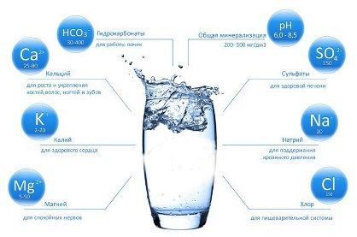
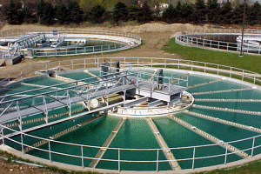
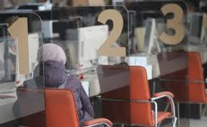
Қызметтердің сапасы мен сенімділігі көрсеткіштерін сақтау туралы
Қызмет тиімділігінің көрсеткіштеріне қол жеткізу туралы
● Судың сапасы барлық көрсеткіштер бойынша санитарлық нормалардың талаптарына сәйкес келеді
Бір жыл ішінде су дайындаудың әртүрлі кезеңдерінде бойынша 14 364 су сынамасының микробиологиялық көрсеткіштері және 305 001 сынаманың химиялық көрсеткіштері зерттелді, бұл жылына 541,8 мыңнан астам талдауды құрайды. Судың сапасын бақылау процесін кәсіпорынның зертханасы жүзеге асырады. Суды зарарсыздандыру процесінде қауіпсіз және улы емес натрий гипохлориті қолданылады.
● Кәріздік тазарту құрылыстарындағы ағынды суларды тазарту сапасы
Кәсіпорын қабылдаған барлық ағынды сулар толық биологиялық тазартудан өтеді. Тазалау сапасын кәсіпорынның сынақ зертханасы бақылайды.
Күн сайын тазартудың барлық кезеңдерінде химиялық және бактериологиялық көрсеткіштер бойынша аэрация станциясына түсетін сарқынды суларға талдау жасалады.
Тоқсан сайын жинақтағыштар мен су қоймаларындағы тазартылған сарқынды суларға мониторинг жүргізіледі.
● Тұтынушыларға қызмет көрсету сапасын арттыру мақсатында
4 тұтынушыларға қызмет көрсету орталығы жұмыс істейді.
Тұтынушыларға ыңғайлы болу үшін тұтынушының жеке кабинетінің мобильдік қосымшасы жұмыс істейді, онда мынадай функциялар көзделген: жеке есепке алу аспаптарының (ЖЕАП) көрсеткіштерін беру; ЖЕАП пломбылауға және оны алып тастауға өтінім; байқауаралық интервал; есептеулердің толық жазылуы; төлемнің толық жазылуы.
Қарыздың, төлемнің және басқа да деректердің сомасын көрсете отырып, берешектің бар екендігі туралы SMS хабарламалар жіберіледі.
● Кәсіпорынға Тарифтер табиғи монополия субъектісіне қызметтердің сапасы мен сенімділігі, қызметінің тиімділігі көрсеткіштері бекітілмейтін шығынды әдісті қолдана отырып, бес жылдық кезеңге бекітілді.

Slide 15
2023 жылғы I жартыжылдықтағы қызметтің негізгі
қаржылық-экономикалық көрсеткіштері (кірістер мен шығындар туралы есеп)
№ р/н | Көрсеткіштер атауы | Есепті кезеңде, мың теңге
1 | Сумен жабдықтау және су бұру қызметтерін көрсетуден түскен кіріс (түсім) | 8 351 316
2 | Сатылған қызметтердің өзіндік құны | 9 383 263
3 | Іске асыру бойынша шығыстар | 893 143
4 | Әкімшілік шығыстар | 657 560
5 | Өзге де шығыстар | 255 799
6 | Өзге де кірістер | 1 387 026
7 | Қаржылық нәтиже (шығын) | -1 451 423

Slide 16
2023 жылдың І жартыжылдығында
сумен жабдықтау және су бұру қызметтерінің көлемі
Топ | Тұтынушылар атауы | Бекітілген тарифтік смета, мың м3 | Қызметтердің нақты көлемі, мың м3 | Ауытқу, %
Сумен жабдықтау қызметтерін сату көлемі-барлығы, оның ішінде: |  | 172 018 | 87 144 | -49,3
I | халық санатына жататын жеке тұлғалар | 86 912 | 43 567 | -49,9
II | жылу энергиясын өндіру процесінде өз мұқтаждарына су тұтыну көлемі және ыстық сумен жабдықтау қызметтерін ұсыну кезінде (ыстық сумен жабдықтаудың ашық жүйесі кезінде) қуаты көлемі шегінде жылу энергиясын өндірумен айналысатын кәсіпорындар; бекітілген нормативтік техникалық ысыраптар көлемі шегінде жылу энергиясын берумен және бөлумен айналысатын кәсіпорындар; сумен жабдықтау және (немесе) су бұру саласында реттеліп көрсетілетін қызметтерді ұсынатын ұйымдар | 48 349 | 24 069 | -50,2
III | бюджет қаражаты есебінен ұсталатын ұйымдар және тұтынушылардың бірінші және екінші топтарына кірмейтін басқа да тұтынушылар | 36 757 | 19 508 | -46,9
Су бұру қызметтерін сату көлемі-барлығы, оның ішінде: |  | 133 312 | 68 130 | -48,9
I | халық санатына жататын жеке тұлғалар | 88 048 | 44 645 | -49,3
II | жылу энергиясын өндіру процесінде өз мұқтаждарына су тұтыну көлемі және ыстық сумен жабдықтау қызметтерін ұсыну кезінде (ыстық сумен жабдықтаудың ашық жүйесі кезінде) қуаты көлемі шегінде жылу энергиясын өндірумен айналысатын кәсіпорындар; бекітілген нормативтік техникалық ысыраптар көлемі шегінде жылу энергиясын берумен және бөлумен айналысатын кәсіпорындар; сумен жабдықтау және (немесе) су бұру саласында реттеліп көрсетілетін қызметтерді ұсынатын ұйымдар | 6 867 | 3 372 | -50,9
III | бюджет қаражаты есебінен ұсталатын ұйымдар және тұтынушылардың бірінші және екінші топтарына кірмейтін басқа да тұтынушылар | 38 397 | 20 112 | -47,6

Slide 17
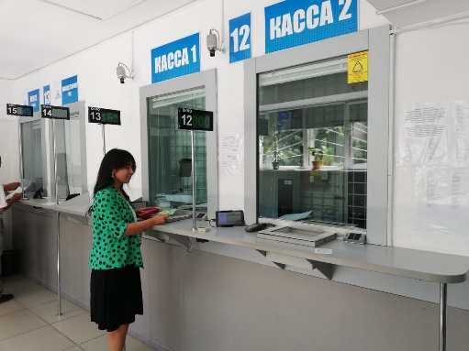
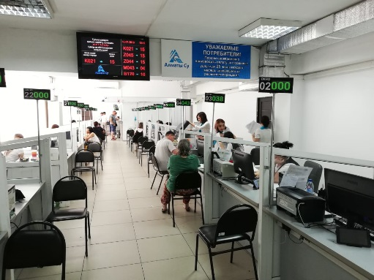
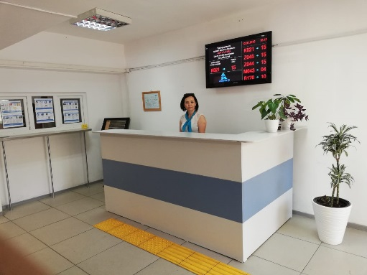
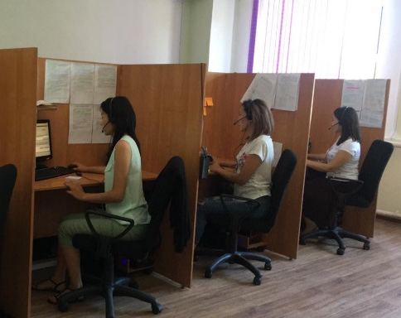


Сумен жабдықтау және су бұру қызметтерін тұтынушылармен
жүргізілетін жұмыс
Тұтынушыларға қызмет көрсету орталықтары (ҚҚО)
1. ҚҚО «Орталық», Жарокова к., 196
2. ҚҚО «Шығыс», Ботаническая к., 29а
3. ҚҚО «Батыс», мкр.«Жетысу-3», 37
4. ҚҚО «Алатау», Чуланова к., 109
Орталық диспетчерлік қызмет (тәулік бойы) 274-66-66, 274-24-20
Анықтамалық-ақпараттық қызмет (Call-орталық) 3 777 444
245-95-28
Кәсіпорын қызметінің мәселелері бұқаралық ақпарат құралдарын мен кәсіпорынның веб-сайтында www.almatysu.kz жарияланады.

Slide 18
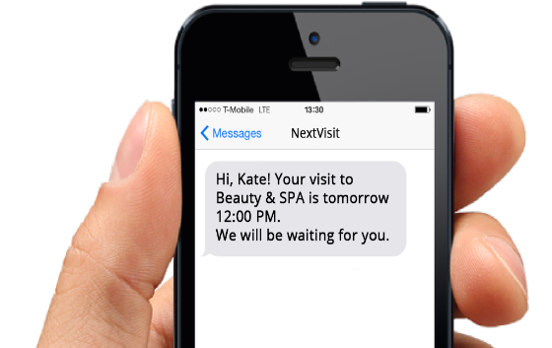

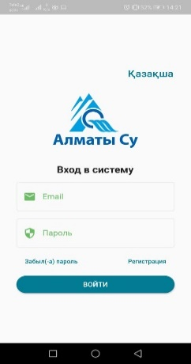
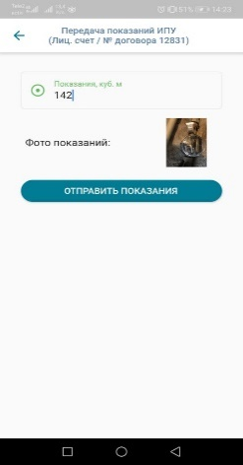
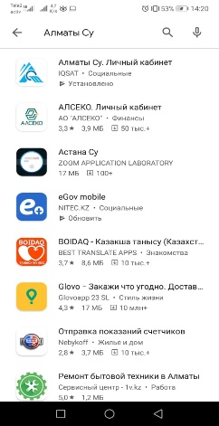
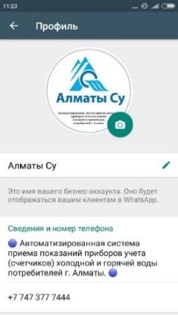

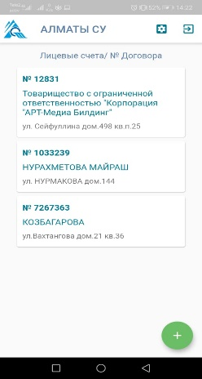
Қарыздың бар екендігі туралы SMS хабарлама
Қарыздың бар екендігі туралы SMS хабарлама
2019 жылдан бастап берешектің бар екендігі туралы жоба - СМС хабарлама жұмыс істейді, онда борыш, төлем сомасы және басқа да деректер көрсетіледі.
Уважаемый потребитель, у Вас имеется задолженность перед ГКП «Алматы Су» в сумме ….. тенге
Тұтынушының жеке кабинетінің мобильді қосымшасы
Мобильді қосымшада мынадай функциялар көзделген:
ЖЕҚ айғақтарын беру;
ЖЕҚ пломбылауға өтінім;
ЖЕҚ пломбылауға өтінім;
қолданыстағы ЖЕҚ тізілімі;
есептеулердің толық жазылуы;
төлемнің толық жазылуы және басқа құжаттар

Slide 19
Сумен жабдықтау және су бұру қызметтерінің қызметі мен тарифтерінің перспективалары
«Тарифті инвестицияларға айырбастау" жаңа тарифтік саясаты шеңберінде кәсіпорынға тұтынушылардың үш тобы бойынша сараланған 2023 және 2024 жылдарға арналған сумен жабдықтау және су бұру қызметтеріне тарифтер бекітілді (1 топ - халық, жылумен жабдықтаушы кәсіпорындар және сумен жабдықтау және(немесе) су бұру қызметтерін ұсынатын ұйымдар; 2 топ - басқа тұтынушылар; 3 топ-бюджеттік ұйымдар).
Кәсіпорынға желілердің тозуын азайту мақсатында қосымша іс-шараларды ескере отырып, 2023-2024 жылдарға арналған инвестициялық бағдарламалар бекітілді:
2023 жыл
сумен жабдықтау қызметтеріне - 4 381 млн. теңге, оның ішінде қосымша іс-шаралар 1 448 млн.теңге.
су бұру қызметтеріне - 1 845 млн. теңге, оның ішінде қосымша іс-шаралар 1 269 млн.теңге.
2024 жыл
сумен жабдықтау қызметтеріне - 4 875 млн. теңге, оның ішінде қосымша іс-шаралар 2 440 млн.теңге.
су бұру қызметтеріне - 18 239 млн. теңге, оның ішінде қосымша іс-шаралар 17 616 млн.теңге. Бюджет қаражатынан 16 000 млн. теңге.
Тұтынушылар тобы | Сумен жабдықтау қызметтері |  |  |  | Су бұру қызметтері
 | 1 шілде 2023 жылдан бастап |  | 2024 жыл |  | 1 шілде 2023 жылдан бастап |  | 2024 жыл
 | ҚҚС-сыз 1 м3 үшін теңге | ҚҚС-мен 1 м3 үшін теңге | ҚҚС-сыз 1 м3 үшін теңге | ҚҚС-мен 1 м3 үшін теңге | ҚҚС-сыз 1 м3 үшін теңге | ҚҚС-мен 1 м3 үшін теңге | ҚҚС-сыз 1 м3 үшін теңге | ҚҚС-мен 1 м3 үшін теңге
1 топ | 49,29 | 55,20 | 54,22 | 60,73 | 26,57 | 29,76 | 29,23 | 32,74
2 топ | 243,65 | 272,89 | 282,06 | 315,91 | 119,48 | 133,82 | 120,46 | 134,92
3 топ | 165,63 | 185,51 | 182,19 | 204,05 | 72,54 | 81,24 | 79,79 | 89,36

Slide 20
НАЗАРЛАРЫҢЫЗҒА РАХМЕТ!

